Slide 1
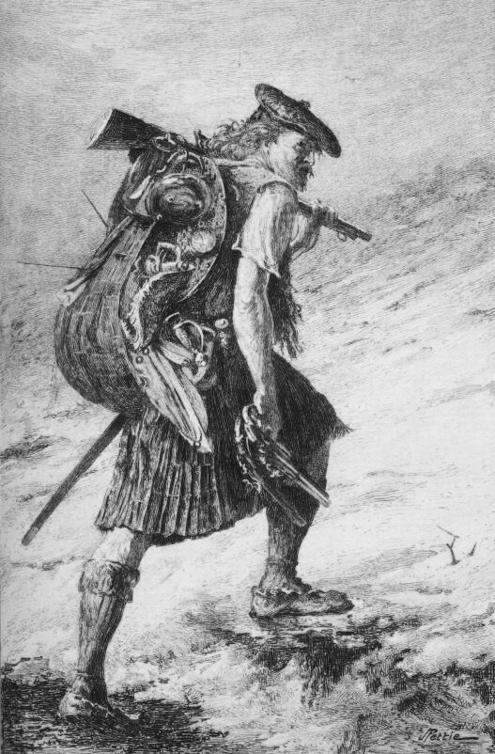
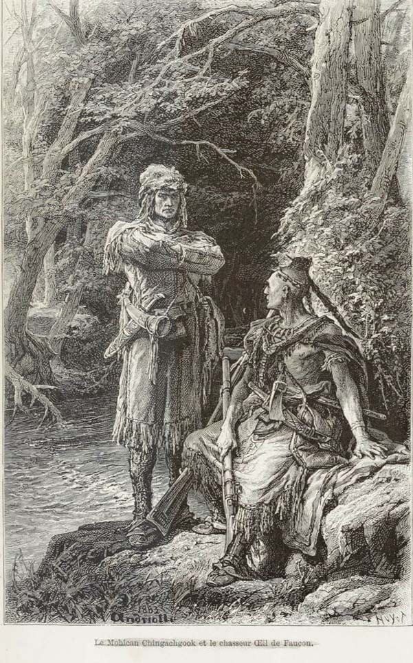
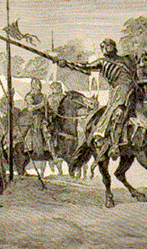
Roman historique et ses débuts en France
« on n’écrit plus de nos jours que les romans historiques » (Le Globe, le 23 juillet 1825)

Slide 2
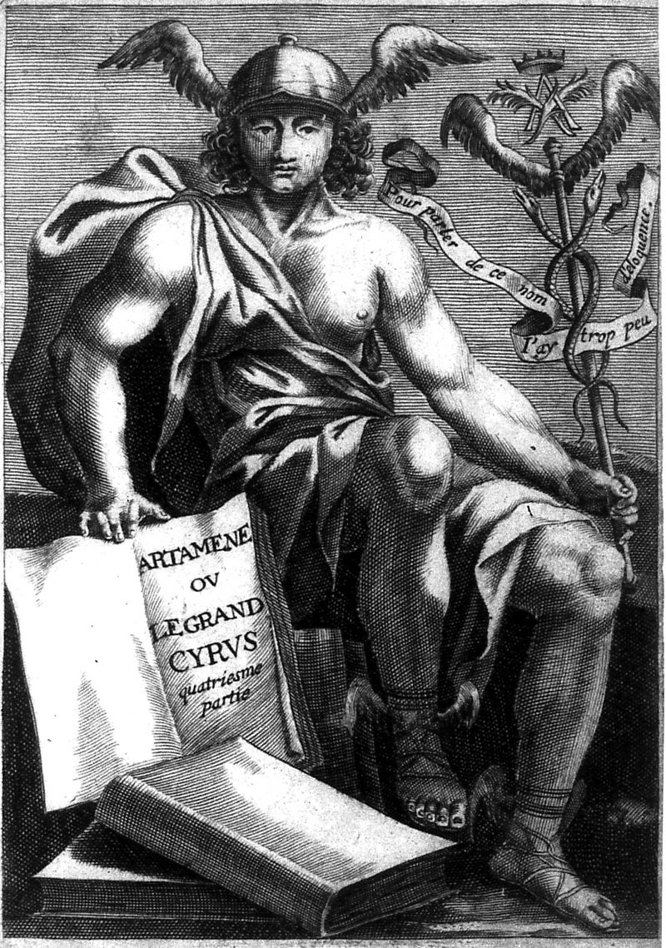
Le roman et l’Histoire
Connaissez-vous des romans « historiques » publiés avant la Révolution?
Roman d’Alexandre (Moyen Âge)
Madeleine de Scudéry: Artamène ou le Grand Cyrus (17e siècle)
Madame de La Fayette: La Princesse de Clèves (17e siècle)

Slide 3
Texte d’introduction: Victor Hugo sur « Quentin Durward » (publié en 1823 dans la Muse française)
Comment Hugo perçoit-il l’œuvre de Walter Scott?
Quel est, pour Hugo, le rôle du romancier moderne? Et quelles sont les fonctions du roman historique?
Quels sont les traits caractéristiques du roman historique de Walter Scott, présentés par Hugo?
Est-ce que le roman peut représenter l’Histoire dans vérité?

Slide 4
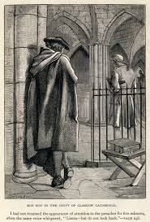
Qu’est-ce qu’un roman historique?
« Le genre qui consiste à combiner deux récits formellement identiques, mais dont les référents sont de nature différente. » (Guy Rosa)
Il y a « information réciproque, et inégale, de l’Histoire et du Roman dans le roman historique. L’Histoire fournit des « informations », le roman soulève des questions inédites sur l’objet d’étude. » (Claudie Bernard)
Le roman historique est « à tout le moment le témoin et le créateur de l’intelligibilité de l’histoire » (Jean Molino)

Slide 5
L’importance de la « couleur locale »
« Ce qui caractérise essentiellement l’état de la société que les compositions dramatiques ont pour but de peindre. » (Benjamin Constant)
« Chaque règne authentique, à partir de Charlemagne, demandera tout au moins un ouvrage, et quelquefois quatre ou cinq, comme pour Louis XIV, Henri IV, François Ier . Vous ferez ainsi une histoire de France pittoresque où vous peindrez les costumes, les meubles, les maisons, les intérieurs, la vie privée, tout en donnant l’esprit du temps, au lieu de narrer péniblement des faits connus. » (D’Arthez à Lucien de Rubempré sur le projet des romans historiques, Ilusions perdues, partie deux: Un grand homme de province à Paris)
« Dans L’Ensorcelée, le personnage de l’abbé de la Croix-Jugan est inventé, ainsi que les autres personnes qui l’entourent ; mais ce qui ne l’est pas, c’est la couleur du temps reproduite avec une fidélité scrupuleuse et dans laquelle se dessinent des figures fortement animées de l’esprit de ce temps. » (Jules Barbey d’Aurevilly: L’Ensorcelée)

Slide 6
Gyorgy Lukacs sur le à propos du roman historique
« Il importe pour le roman historique de démontrer par des moyens artistiques que les circonstances et les personnages historiques ont existé précisément de telle ou telle manière. »
La couleur locale: « cette démonstration artistique de la réalité historique. »
La mission du roman historique: « faire revivre le passé comme la préhistoire du présent, à donner une vie poétique à des forces historiques sociales et humaines qui, au cours d’une longue évolution, ont fait de notre vie actuelle ce qu’elle est et l’ont rendue telle que nous la vivons. »

Slide 7
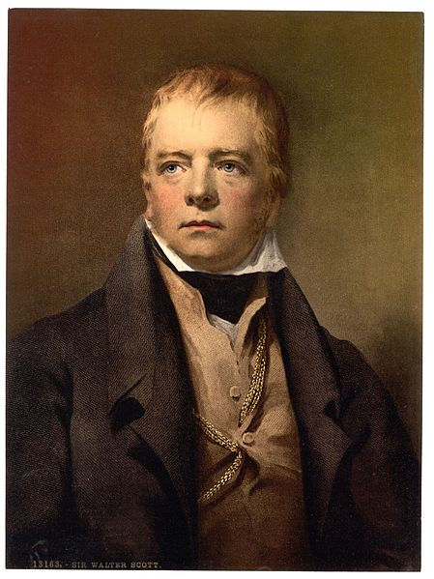
Walter Scott (1771-1832) et son œuvre
Waverley ou l'Écosse il y a soixante ans (1814)
Rob Roy (1817)
Le Cœur du Midlothian (La Prison d'Édimbourg) (1818)
Ivanhoé (1819)
Quentin Durward (1823)
Chroniques de la Canongate (1827-1828, 4 parties)

Slide 8
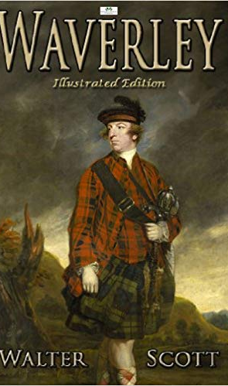
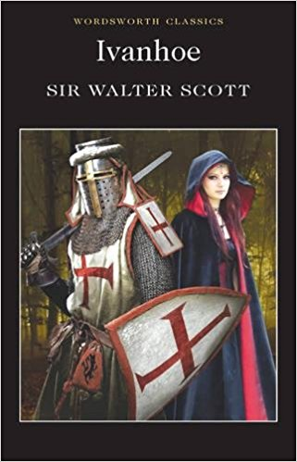
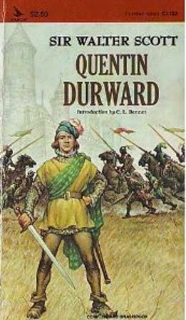

Slide 9
Problème des personnages historiques
« Comme la France allait plus loin que les autres nations dans cet amour des faits et que j’avais choisi une époque récente et connue, je crus aussi ne pas devoir imiter les étrangers, qui, dans leurs tableaux, montrent à peine à l’horizon les hommes dominants de leur histoire ; je plaçai les nôtres sur le devant de la scène, je les fis principaux acteurs de cette tragédie » (Alfred de Vigny, Cinq-Mars, préface – 1826)
« L’écueil des romans historiques, c’est la difficulté de faire parler, dans le registre de leur voix et de leur âme, des hommes qui ont des proportions grandioses et nettement déterminées par l’histoire, comme Cromwell, Richelieu, Napoléon » (Jules Barbey d’Aurevilly, L’Ensorcelée, préface – 1856)

Slide 10
Walter Scott: éloges et critiques
« Jamais il ne présente le tableau d’une révolution politique ou religieuse sans le rattacher à ce qui la rendait inévitable, à ce qui doit, après elle, en produire d’analogues, au mode d’existence des peuples, à sa division en races distinctes, en classes diverses et en factions ennemies » (Augustin Thierry)
« Sir Walter Scott est le premier qui ait donné vogue à ce genre en faisant des chefs-d’œuvre. Le roman était avant lui un genre bâtard (…) Le voilà de nos jours élevé aux rang de haute et franche littérature. » (Désiré Nisard)
« Il me semble avoir créé un genre faux ; il a perverti le roman et l'histoire ; le romancier s'est mis à faire des romans historiques, et l'historien des histoires romanesques. » (René de Chateubriand)

Slide 11
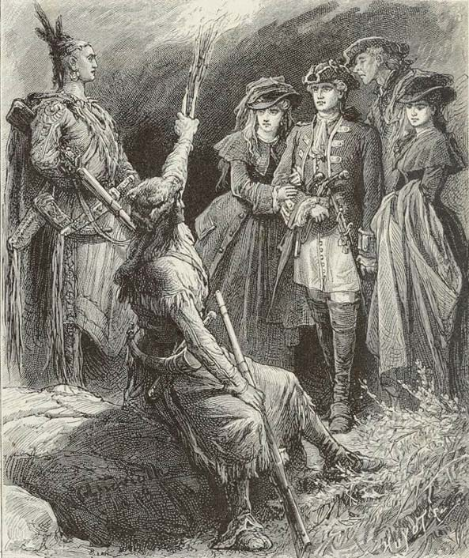
Influence de l’outre-mer: Fenimore James Cooper (1789-1851)
Série des Histoires de Bas-de-Cuir (Leatherstocking), dans l'ordre chronologique du récit :
  Le Tueur de daims (aussi traduit sous le titre L'Œil de Faucon) (1841)
  Le Dernier des Mohicans (1826)
  Le Lac Ontario ou le guide (1840)
  Les Pionniers (1823)
  La Prairie (1827)

Slide 12
conclusion: roman historique entre le fait et la fiction
Roman historique
Présent
Passé
(écriture de l'Histoire)

Slide 13
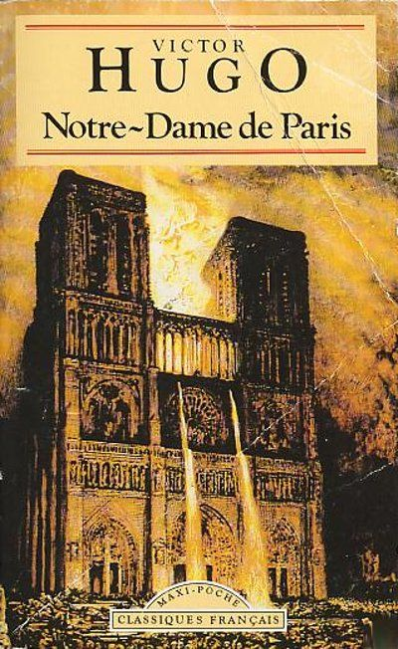
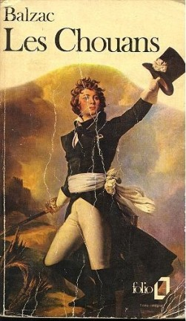
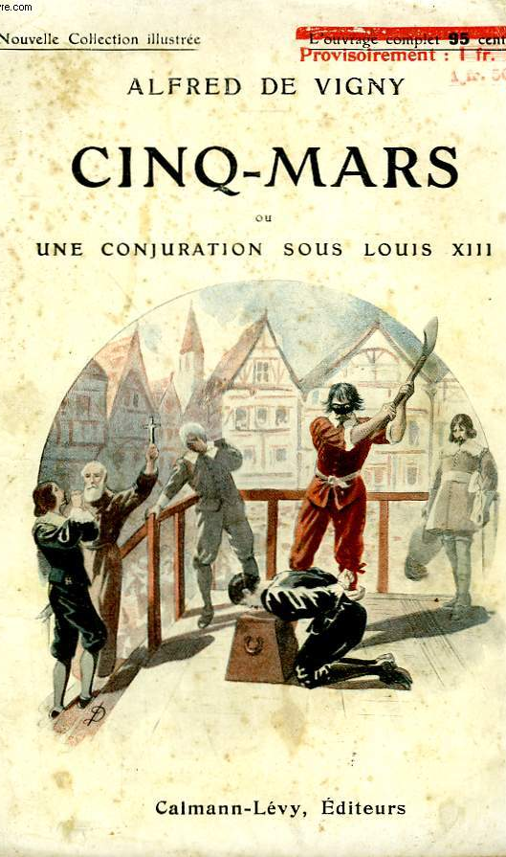
« Le roman est une de deux grandes faces de la littérature du XIXe siècle, l’Histoire est l’autre, et telle a été la force de cette double préoccupation des esprits que l’Histoire et le roman se sont intimement mêlés l’un et l’autre et ont produit un genre nouveau » (Dictionnaire universelle du XIXe siècle de Pierre Larousse)

